Slide 1
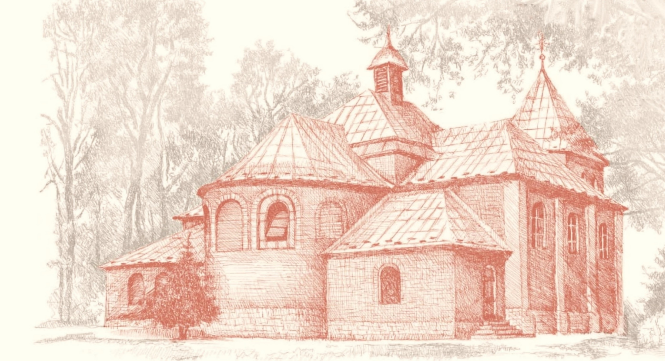

TWOJE SERCE JEZU
Wiersz napisany przez panią Urszulę Podbioł – parafiankę NSPJ
w Bieruniu Nowym
Wyrecytowany przez autorkę na Mszy Świętej Jubileuszowej
3 sierpnia 2025 roku.

Slide 2

Twoje Serce Jezu!
Pracy kapłańskiej
daj błogosławieństwo,
utwierdzaj wiarę ojców,
wzmacniaj miłość matek
i nie daj wyrwać Boga
z serc naszych małych dziatek
Od Twego Serca
ognistych płomieni
każde serce oziębłe
w gorące się zmieni.
Kiedy przyjdzie nosić krzyże,
które ciężkie będą ci,
nigdy nie mów – już nie mogę,
tylko Jezu – pomóż mi.
Zostań zawsze Jezu z nami,
świeć nam serca płomieniami,
świeć nam słońcem swej miłości na kochanej naszej ziemi
tu w Bieruniu miedzy swymi.
Napisała: Urszula Podbioł
Twoje Serce Jezu!
niech się dziś raduje,
bo cała Parafia
stulecie świętuje.
Każda wierna dusza
mocno jest wzruszona,
Twoimi łaskami
ciągle jest darzona.
Wierny lud bieruński
za wszystko dziękuje,
prosząc Serce Twoje
a znów obdaruje.

